Slide 1
交通大数据
时间序列分析

Slide 2
概述
时间序列
在一定时间内，按时间顺序测量的某个变量的取值序列
某路段每小时车流量的变化
某地区每天交通事故数的变化
时间序列分析
使用统计方法对序列的过去进行分析
对变量的时间变化特性建模
对变量的未来取值进行预测
研究过去预测未来！

Slide 3
概述
时间序列分类
一元时间序列 vs. 多元时间序列
离散时间序列 vs. 连续时间序列
平稳时间序列（均值为常数、协方差为时间间隔的函数）
vs. 非平稳时间序列 （均值、方差随时间变化）
时间序列的特征
趋势，在某一方向上持续运动（早高峰路段车流量持续增加）
季节变化（冬天高速公路事故率增加）
序列相关性（serial correlation）或自相关性（autocorrelation）
变量时间前后存在相关性
随机噪声（不确定性运动）
除去趋势、季节变化和自相关性之后，剩下的随机扰动

Slide 4
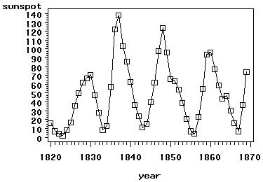
概述
时间序列分析方法
描述性方法（看图说话）
德国业余天文学家施瓦尔发现太阳黑子的活动具有11年左右的周期
统计方法
时域（时间上的相关性）vs. 频域（分解为不同频率的周期波动,傅里叶变换

Slide 5
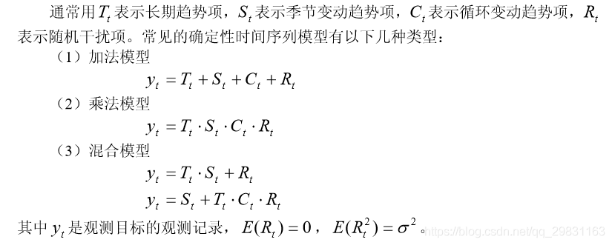
时间序列模型
时间序列三种模型

Slide 6
时间序列模型
时间序列之移动平均法
根据时间序列资料逐渐推移，依次计算包含一定项数的时序平均数，以反映长期趋势。
当时间序列由于受周期变动和不规则变动的影响，起伏较大，不易显示出发展趋势时，可用移动平均法，消除这些因素的影响，分析、预测长期趋势
简单移动平均法
加权移动平均法

Slide 7
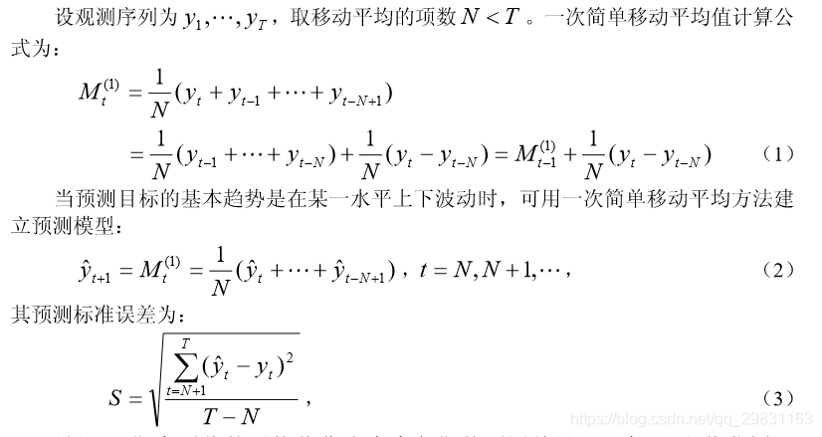
时间序列模型
时间序列之移动平均法：简单移动平均法

Slide 8
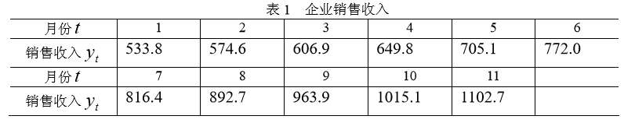
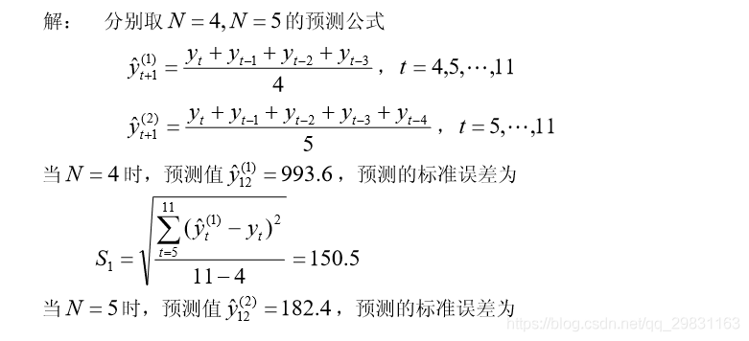
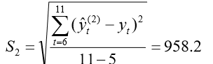
时间序列模型
时间序列之移动平均法：简单移动平均法
某企业 1-11 月份的销售收入时间序列如表 1 示。试用一次简单滑动平均法预测第 12 月份的销售收入。

Slide 9
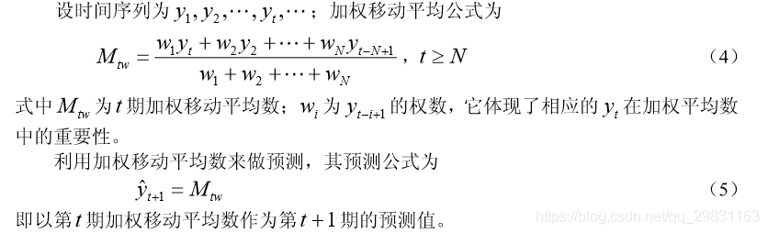
时间序列模型
时间序列之移动平均法：加权移动平均法
在简单移动平均中，每期数据在求平均时的作用是等同的。
但是数据所包含的信息量不一样，近期数据包含着更多关于未来情况的信息。
把各期数据等同看待是不尽合理的，应考虑各期数据的重要性，对近期数据给予较大的权重。

Slide 10
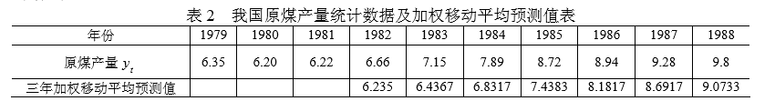
时间序列模型
时间序列之移动平均法：加权移动平均法
我国1979-1988年原煤产量如表2所示。试用加权移动平均法预测1989年的产量。

Slide 11
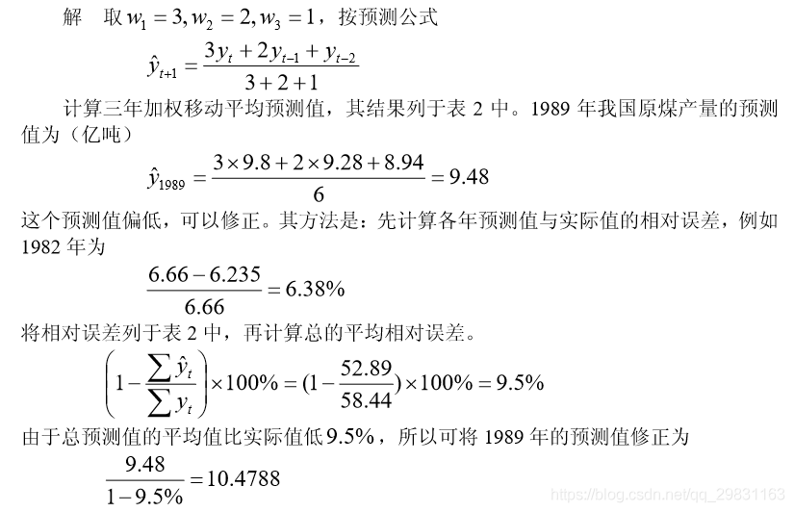
时间序列模型
时间序列之移动平均法：加权移动平均法

Slide 12
基本原理
平稳时间序列模型
自回归（autoregressive, AR）模型
移动平均（moving average, MA）模型
自回归移动平均（autoregressive moving average, ARMA）模型
差分自回归移动平均（autoregressive integrated moving average, ARIMA ）模型

Slide 13

基本原理
时间序列的平稳性（stationarity）
严格平稳性（strict stationarity）
任意给定长度的两段子序列都满足相同的联合分布
弱平稳性（weak stationarity）
均值平稳性（stationary in mean, first order stationary）
方差平稳性（stationary in variance, second order stationary）

Slide 14
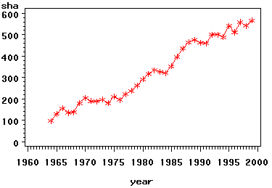
基本原理
时间序列的平稳性（stationarity）
根据弱平稳性，时间序列应该在一个常数值附近随机波动（均值平稳性），波动的范围有界（方差平稳性），无明显趋势、周期特征

Slide 15




基本原理
时间序列的自相关性
考察当前 $t$ 时刻与距离当前任意间隔 $k$ 时刻，变量间的线性相关关系

Slide 16
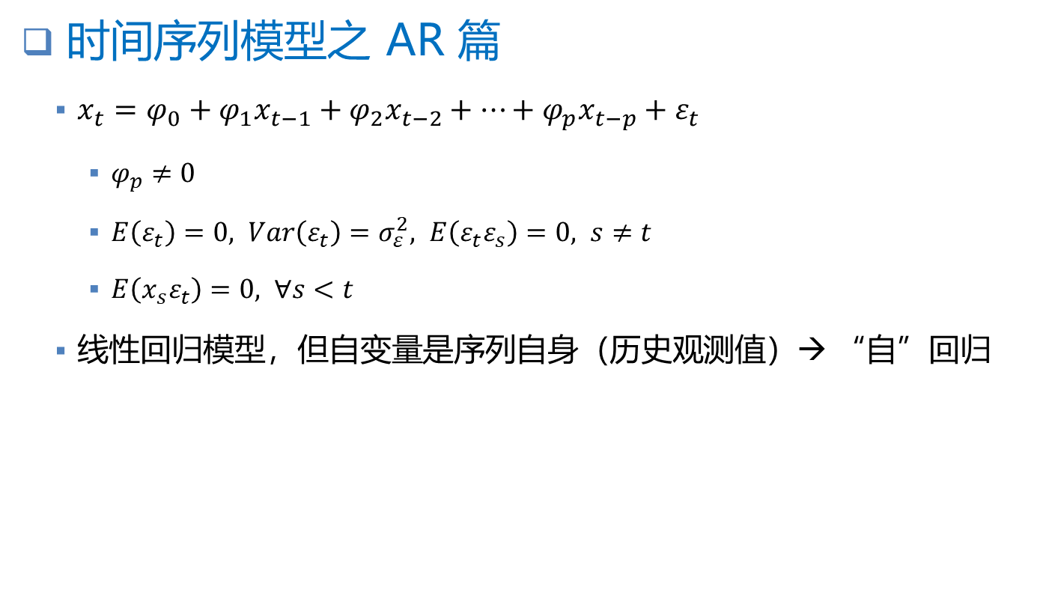
基本原理
时间序列模型之 AR 篇
$x_{t}=φ_{0}+φ_{1}x_{t−1}+φ_{2}x_{t−2}+⋯+φ_{p}x_{t−p}+ε_{t}$
$φ_{p}≠0$
$E\left(ε_{t}\right)=0, Var\left(ε_{t}\right)=σ_{ε}^{2}, E\left(ε_{t}ε_{s}\right)=0, s≠t$
$E\left(x_{s}ε_{t}\right)=0, ∀s<t$
线性回归模型，但自变量是序列自身（历史观测值）→ “自”回归

Slide 17
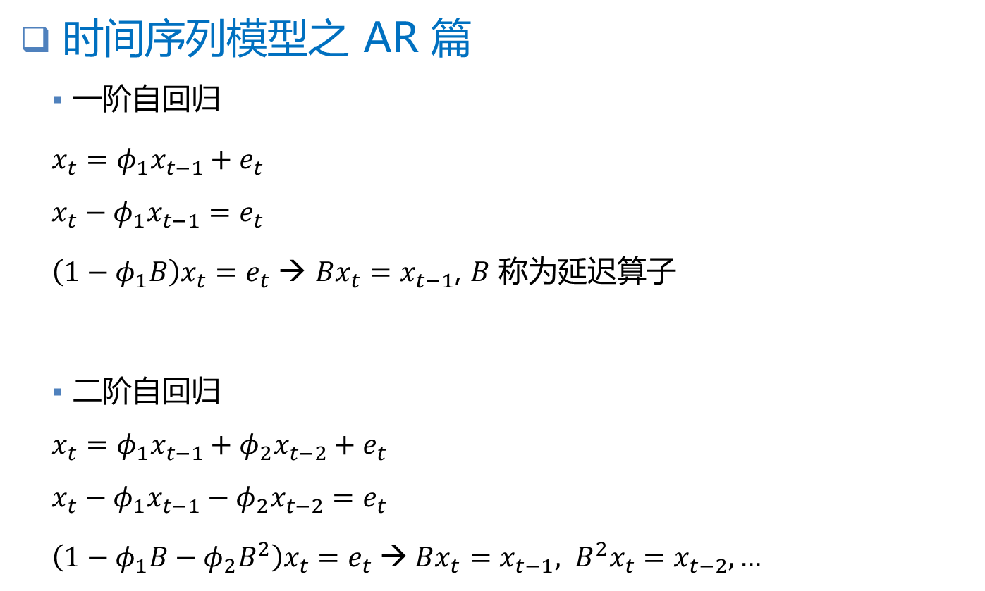
基本原理
时间序列模型之 AR 篇
一阶自回归
$x_{t}=φ_{1}x_{t−1}+e_{t}$
$$x_{t}−φ_{1}x_{t−1}=e_{t}$$
$\left(1−φ_{1}B\right)x_{t}=e_{t}$ → $Bx_{t}=x_{t−1}$, $B$ 称为延迟算子
二阶自回归
$$x_{t}=φ_{1}x_{t−1}+φ_{2}x_{t−2}+e_{t}$$
$$x_{t}−φ_{1}x_{t−1}−φ_{2}x_{t−2}=e_{t}$$
$\left(1−φ_{1}B−φ_{2}B^{2}\right)x_{t}=$ $e_{t}$ → $Bx_{t}=x_{t−1}, B^{2}x_{t}=x_{t−2},…$

Slide 18
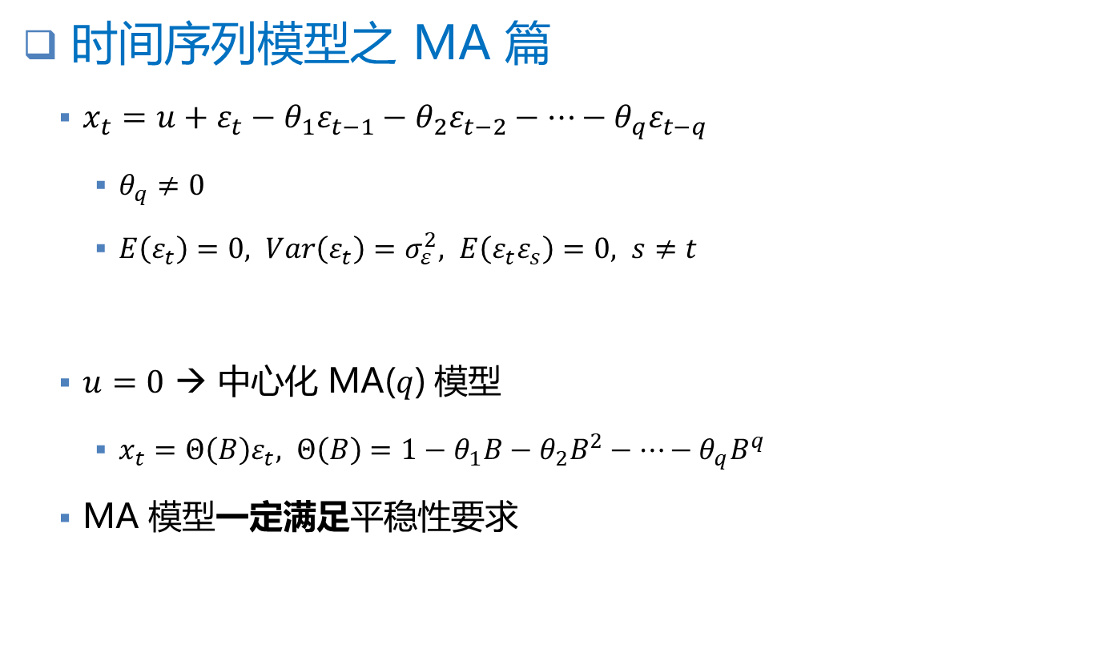
基本原理
时间序列模型之 MA 篇
$x_{t}=u+ε_{t}−θ_{1}ε_{t−1}−θ_{2}ε_{t−2}−⋯−θ_{q}ε_{t−q}$
$θ_{q}≠0$
$E\left(ε_{t}\right)=0, Var\left(ε_{t}\right)=σ_{ε}^{2}, E\left(ε_{t}ε_{s}\right)=0, s≠t$
$u=0$ → 中心化 MA($q$) 模型
$x_{t}=Θ\left(B\right)ε_{t}, Θ\left(B\right)=1−θ_{1}B−θ_{2}B^{2}−⋯−θ_{q}B^{q}$
MA 模型一定满足平稳性要求

Slide 19

基本原理
时间序列模型之 MA 篇
均值
$Ex_{t}=E\left(μ+ε_{t}−θ_{1}ε_{t−1}−θ_{2}ε_{t−2}−⋯−θ_{q}ε_{t−q}\right)=μ$
方差
$Var\left(x_{t}\right)=Var\left(μ+ε_{t}−θ_{1}ε_{t−1}−θ_{2}ε_{t−2}−⋯−θ_{q}ε_{t−q}\right)$
$$=(1+θ_{1}^{2}+⋯+θ_{q}^{2})σ_{ε}^{2}$$

Slide 20
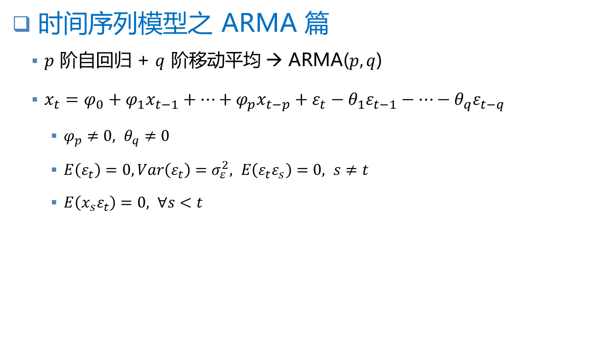
基本原理
时间序列模型之 ARMA 篇
$p$ 阶自回归 + $q$ 阶移动平均 → ARMA($p,q$)
$x_{t}=φ_{0}+φ_{1}x_{t−1}+⋯+φ_{p}x_{t−p}+ε_{t}−θ_{1}ε_{t−1}−⋯−θ_{q}ε_{t−q}$
$φ_{p}≠0, θ_{q}≠0$
$E\left(ε_{t}\right)=0, Var\left(ε_{t}\right)=σ_{ε}^{2}, E\left(ε_{t}ε_{s}\right)=0, s≠t$
$E\left(x_{s}ε_{t}\right)=0, ∀s<t$

Slide 21
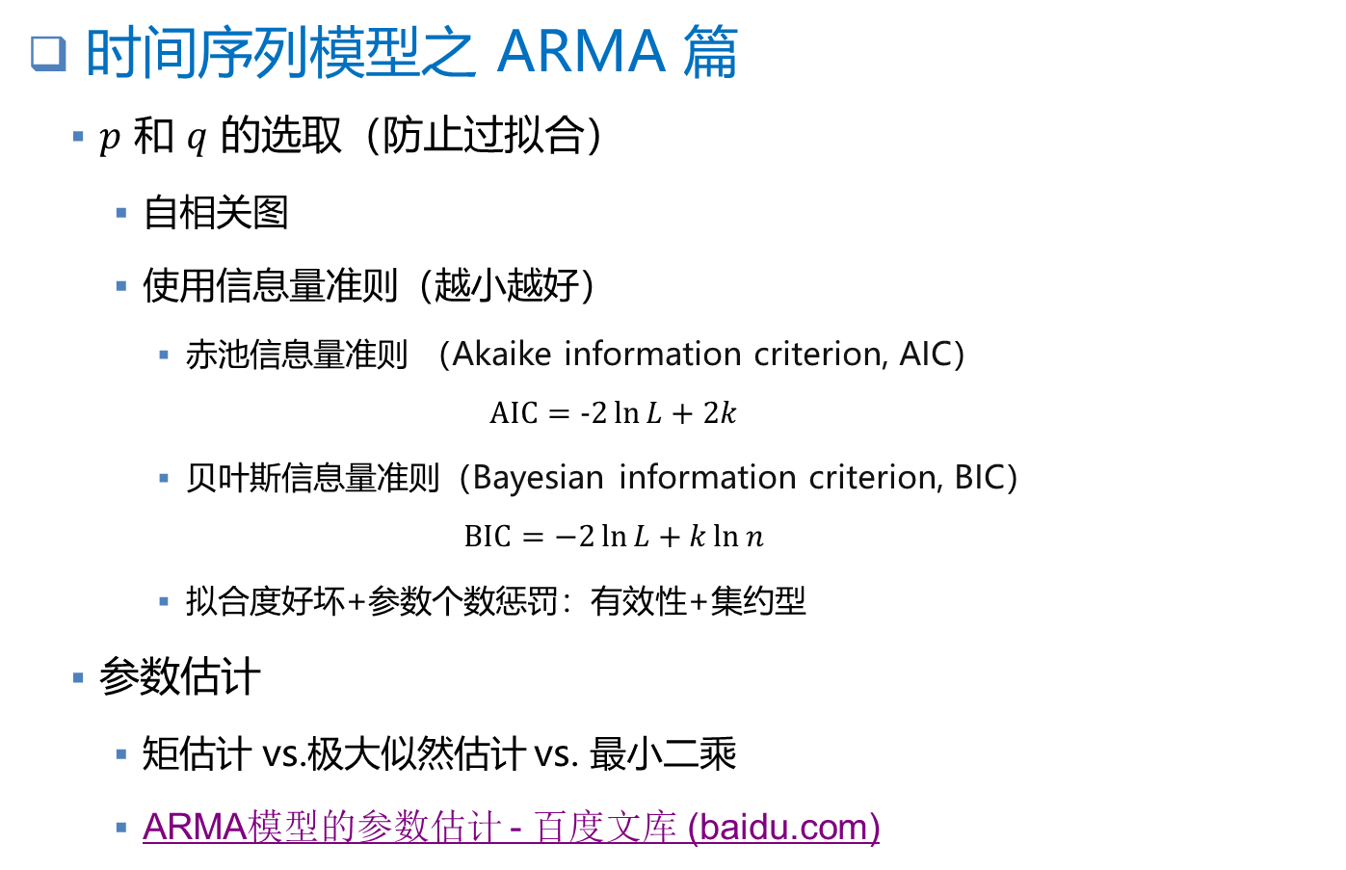
基本原理
时间序列模型之 ARMA 篇
$p$ 和 $q$ 的选取（防止过拟合）
自相关图
使用信息量准则（越小越好）
赤池信息量准则 （Akaike information criterion, AIC）
$$AIC=−2\ln{L}+2k$$
贝叶斯信息量准则（Bayesian information criterion, BIC）
$$BIC=−2\ln{L}+k\ln{n}$$
拟合度好坏+参数个数惩罚：有效性+集约型
参数估计
矩估计 vs.极大似然估计 vs. 最小二乘
ARMA模型的参数估计 - 百度文库 (baidu.com)

Slide 22
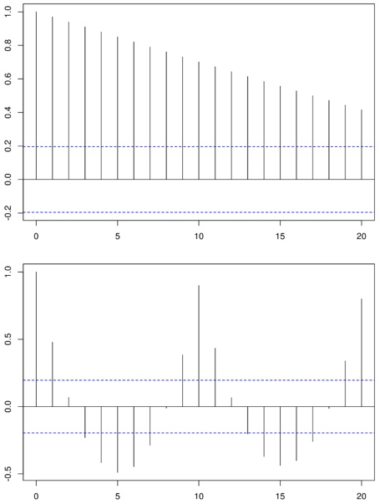
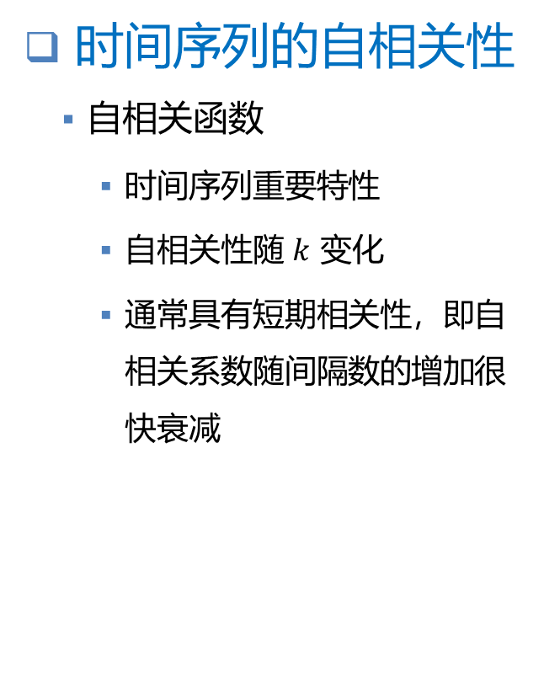
基本原理
时间序列的自相关性
自相关函数
时间序列重要特性
自相关性随 $k$ 变化
通常具有短期相关性，即自相关系数随间隔数的增加很快衰减

Slide 23
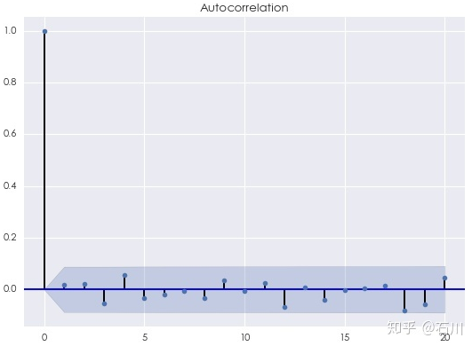
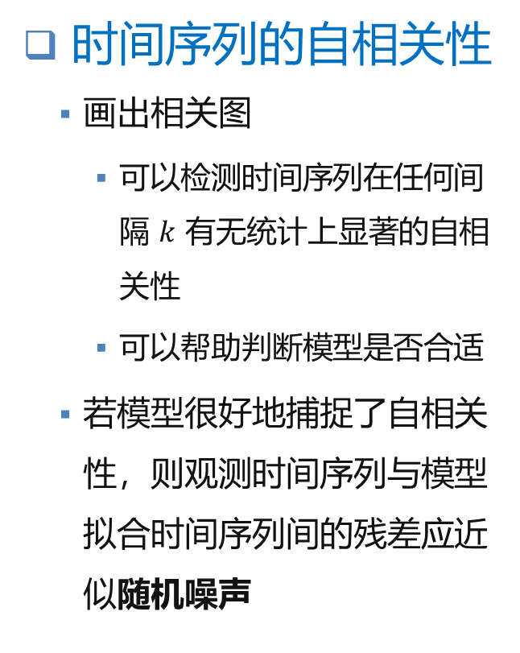
基本原理
时间序列的自相关性
画出相关图
可以检测时间序列在任何间隔 $k$ 有无统计上显著的自相关性
可以帮助判断模型是否合适
若模型很好地捕捉了自相关性，则观测时间序列与模型拟合时间序列间的残差应近似随机噪声

Slide 24
基本原理
时间序列分析的一般步骤
通过相关图（以及假设检验）了解观测时间序列的自相关性
选取时间序列模型，如 ARMA 模型
优化模型参数，检验残差序列是否在统计上显著自相关
进行模型预测，考察泛化能力
重复上述步骤直至满足建模要求

Slide 25
基本原理
时间序列模型的建模步骤
平
稳
非
白
噪
声
序
列
计
算
样
本
相
关
系
数
模型
识别
参数
估计
模
型
优
化
序
列
预
测
模型
检验
N
Y

